Slide 1



ГОСУДАРСТВЕННЫЕ МЕРЫ ПОДДЕРЖКИ БИЗНЕСА

Slide 2


Динамика СМСП
Количество СМСП на 01.01.2024г. – 8662 ед.
микропредприятия – 8391 ед. или 96,8%
малые предприятия – 245 ед. или 2,9%
средние предприятия – 26 ед. или 0,3%
МО «Кош-Агачский район»
01.01.2024г. – 691 СМСП;
01.01.2023г. - 654 СМСП;
Динамика самозанятых
В Республике Алтай
На 10.01.2024г. – 14 615 чел.;
На 10.01.2023г. – 9 224 чел.
МО «Кош - Агачский район»
10.01.2024г. – 1394 чел.;
10.01.2023г. – 770 чел.

Slide 3

За 12 месяцев 2023 года ГОСУДАРСТВЕННАЯ ПОДДЕРЖКА ОКАЗАНА
3 307 СУБЪЕКТАМ МСП
ФИНАНСОВАЯ ПОДДЕРЖКА –
2036 субъектам МСП –
2 111,6 млн. рублей;
КОМПЛЕКСНАЯ ПОДДЕРЖКА –
1271 субъекту МСП (консультационная, образовательная, информационная, поддержка).
МО «Кош - Агачский район»
ФИНАНСОВАЯ ПОДДЕРЖКА –
229 субъектам МСП – 165,3 млн. рублей;
КОМПЛЕКСНАЯ ПОДДЕРЖКА –
76 субъектов МСП (консультационная, образовательная, информационная поддержка).

Slide 4


Государственная поддержка СМСП и самозанятых граждан
НП «Малое и среднее предпринимательство»
Финансовая
предоставление субсидий и грантов;
льготные микозаймы;
поручительство региональной гарантийной организации;
льготное кредитование в банках;
льготный лизинг
Имущест-венная
предоставление в аренду по льготной ставке объектов госу-дарственного и муниципального имущества;
помещений под офис в бизнес-инкубаторе Центра «мой бизнес»
Консульта-ционная
бесплатные консультации по вопросам ведения бизнеса
Информа-ционная
сопровождение проектов;
проведение информационных кампаний;
продвижение продукции на рынки
НП «Туризм и индустрия гостеприимства»
НП «Демография»
НП «Международная кооперация и экспорт»
Образовательная
семинары;
круглые столы;
вебинары;
мастер-классы;
Выставочно-ярмарочные мероприятия и пр.
НП «Производительность труда»
Индивидуальная программа СЭР Республики Алтай до 2024 года

Slide 5


Финансовая поддержка субъектов МСП (2024 год – 65,52 млн рублей)
Центр «Мой Бизнес» РА - 35,72 млн. рублей (обучающие программы, выставки - ярмарки, бизнес - миссии, тренинги, мастер - классы и др.)
Гранты социальным предприятиям и молодым предпринимателям в возрасте до 25 лет (2,4 млн. руб.)
Центр поддержки экспорта РА - 14,4 млн. руб. (бизнес – миссии, консультации, выставочно – конгрессные мероприятия)
Модернизация (лизинг, энергосбережение, модернизация оборудования) (13 млн. руб.)
Развитие микрофинансовых и региональных гарантийных организаций. Капитализация фондов на начало 2024 года:
Фонд МСП РА - 582,2 млн. руб.;
Фонд промышленности РА - 144,3 млн. рублей;
Гарантийный фонд РА – 62,2 млн. руб.

Slide 6
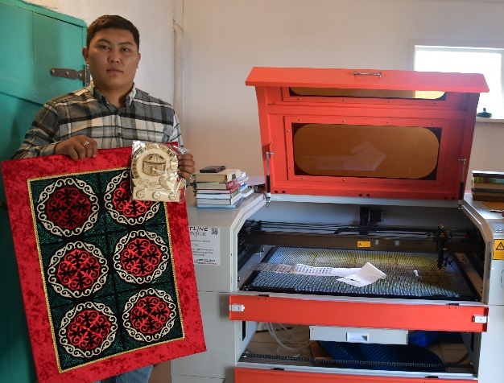
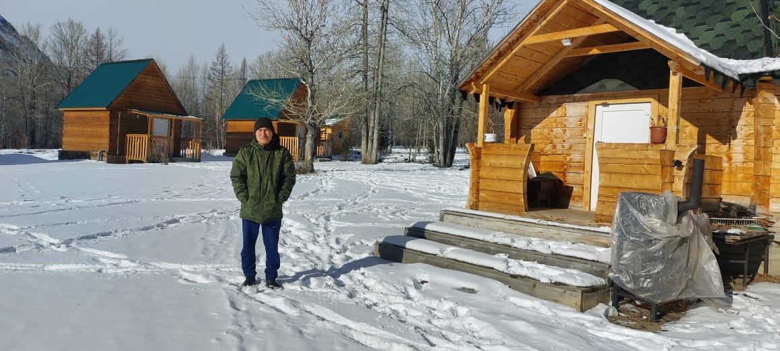
Финансовая поддержка СМСП и самозанятых граждан
Лизинг оборудования:
Первый взнос (аванс):
70%- работающим на территории примыкающей к пункту пропуска ГГ
50% для других
не более 2 млн. рублей по авансу;
2. Лизинговые платежи
50 % по не более 1 млн. рублей.
Энергосбережение:
не более 50% не более 1 млн. рублей
Модернизация производства:
70% от затрат для субъектов МСП в сфере НХП и работающих на территории примыкающей к пункту пропуска ГГ
50 % для других СМСП
не более 1 млн. рублей
Кош - Агач:
2022г. - 1 СМСП / 195,5 т.р.;
Кош - Агач:
2023г. – 1 СМСП / 241 т.р.

Slide 7


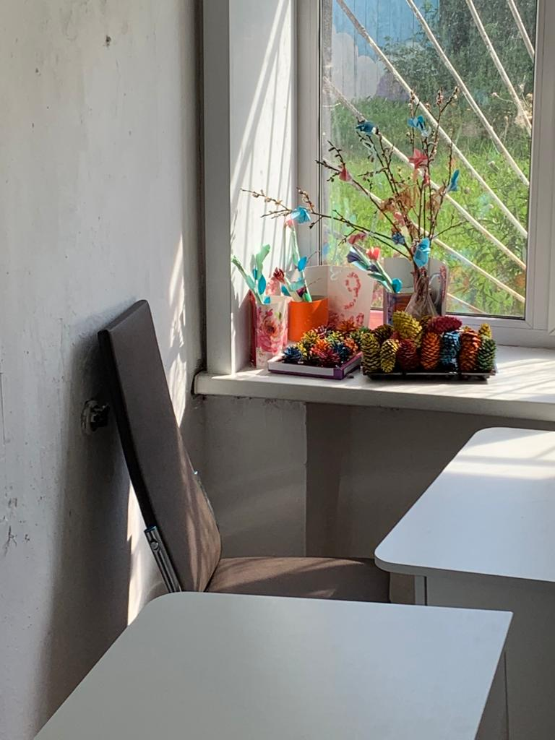
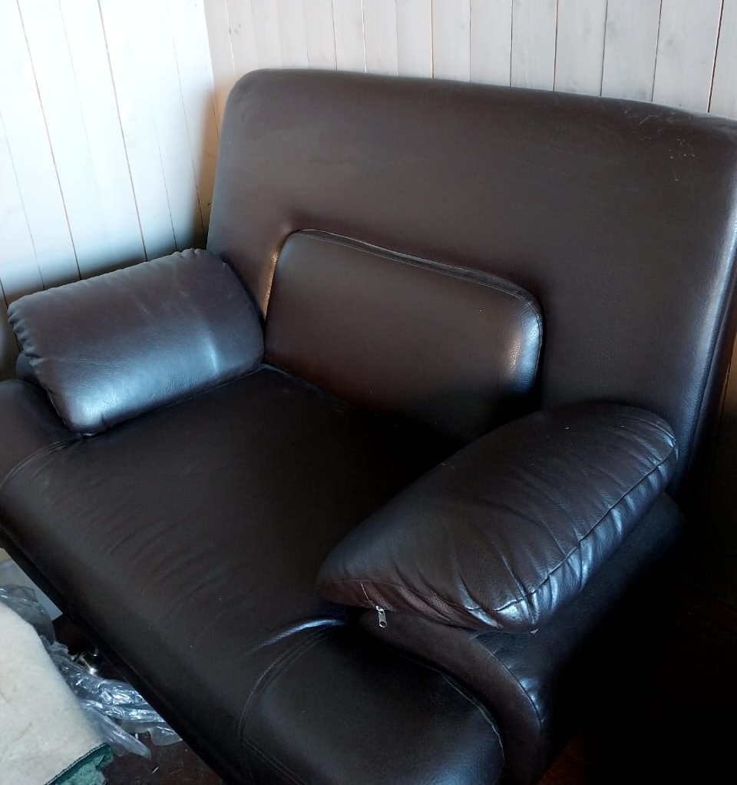
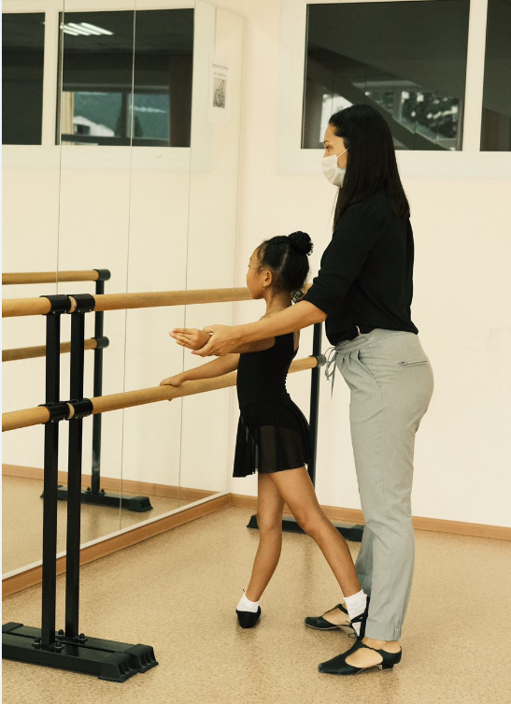
Гранты социальным предприятиям и молодым предпринимателям
Кош - Агач:
2022г. 3 СМСП/ 1,2 м.р.
2023г. 3 СМСП/ 1,5 м.р.
Грант в размере от 100 до 500 тыс. рублей на:
аренда и ремонт нежилого помещения;
аренда и приобретение оборудования;
технологическое присоединение к объектам инженерной инфраструктуры;
оплата коммунальных услуг, электроснабжения, связи;
приобретение основных средств;
приобретение расходных материалов;
оформление результатов интеллектуальной деятельности;
оплата услуг связи, в т.ч. сети "Интернет

Slide 8

Микрозаймы на развитие бизнеса
для юридических лиц и индивидуальных предпринимателей
наименование | Социальный | Специальный | Стандартный |  | Оздоровительно-туристский | Инновационно- производственный | Молодежный | Приоритет | Гуманитарный
сумма займа | до 1 000 000 рублей | до 500 000 рублей | до 3 000 000 рублей |  | до 4 000 000 рублей | до 5 000 000 рублей | до 2 000 000 рублей | от 1 250 000 до 5 000 000 рублей | до 700 000 рублей
срок займа | до 24 месяцев |  | до 30 месяцев |  | до 36 месяцев |  | до 30 месяцев | до 60 месяцев | до 18 месяцев
ПРОЦЕНТНАЯ СТАВКА
 | В размере ½ ключевой ставки Банка России, установленной на дату заключения договора займа (годовых) | 3% |  | 7% | 5% | 4,5% | 3% |  | 0,5%
МО Кош - Агачский район | Количество займов | Сумма займов, тыс. руб.
2022 год | 15 | 30 870,0
2023 год | 9 | 12 600,0

Slide 9
Программы финансирования (кредитные продукты) фонда промышленности Республики Алтай
Наименование программы | Сумма займа | Срок займа | Процентная ставка | Цели
Приоритет | от 5 до 7 млн. рублей | до 7 лет | 3,5% | - модернизация производства; - приобретение, строительство, реконструкция и производственных зданий и сооружений, приобретение земельных участков; - оплата первоначального взноса по договору лизинга; - приобретение сырья, материалов, расходных материалов; - повышение производительности труда
Промышленный парк | от 5 до 20 млн. рублей | до 8 лет | 2,5% | создание индустриальных (промышленных) парков, промышленных технопарков, промышленных площадок
Заём | от 5 млн. рублей | до 7 лет | 2% | приобретение технологического оборудования, помещений, зданий и сооружений, в том числе строительство и реконструкция, земельных участков, используемых в производственных целях, пополнения оборотных средств
Проект развития | от 5 млн. рублей | до 7 лет | 2% | Приобретение технологического перевооружения и модернизации производства российского и (или) промышленного оборудования
Комплектующие изделия | до 3 млн. рублей | до 5 лет | 3-5% | приобретение в собственность для технологического перевооружения и модернизации производства российского и (или) импортного промышленного оборудования
Производительность труда | до 5 млн. рублей | до 5 лет | 4% | приобретение в собственность для технологического перевооружения и модернизации производства российского и (или) промышленного оборудования
Проекты лесной промышленности | до 3 млн. рублей | до 7 лет | 2% | приобретение в собственность технологического перевооружения и модернизации производства российского и (или) промышленного оборудования в отраслях лесной промышленности
Совместное финансирование с фондом развития промышленности | от 20 до 200 млн. рублей | до 5 лет | 3-5% | «Проекты развития», «Комплектующие изделия», «Производительность труда» и «Проекты лесной промышленности»

Slide 10
ЖДЕМ ВАС
Минэкономразвития Республики Алтай тел.: 8 (388-22) 2-55- 38 (с 9:00 до 18:00), okr@mineco04.ru ; сайт https://минэко04.рф/
https://t.me/tupikinvv, https://vk.com/public_mineco04
Центр Мой бизнес тел.: 8 (983) 580-03-81 (круглосуточно), 8 (388-22) 4-72-41 (с 9:00 до 18:00), Binkra@yandex.ru; сайт https://мойбизнес04.рф/
Фонд поддержки малого и среднего предпринимательства РА тел.: 8 (983) 052-01-91, (388-22) 4-72-21 (с 9:00 до 18:00), fond-ra@yandex.ru;
Гарантийный фонд Республики Алтай
тел.: 8 (388-22) 2-05-49 (с 9:00 до 18:00), fond-04@yandex.ru;
Центр поддержки экспорта Республики Алтай
тел.: 8-800-2500-128 (с 9:00 до 18:00), centex.04@yandex.ru;
Подробнее о мерах государственной поддержки малого бизнеса и граждан на сайте https://объясняем.рф/.

Slide 11
ГОСУДАРСТВЕННЫЕ МЕРЫ ПОДДЕРЖКИ БИЗНЕСА

